Slide 1
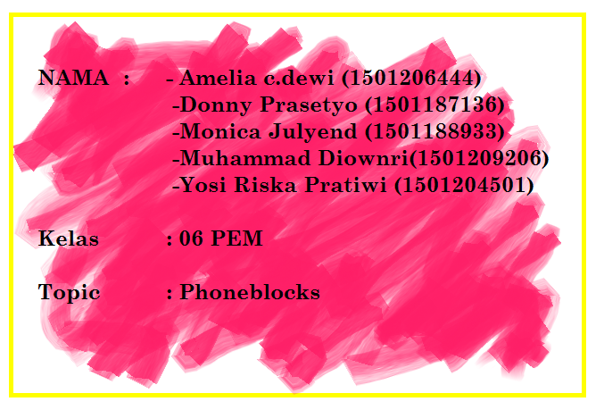

Slide 2

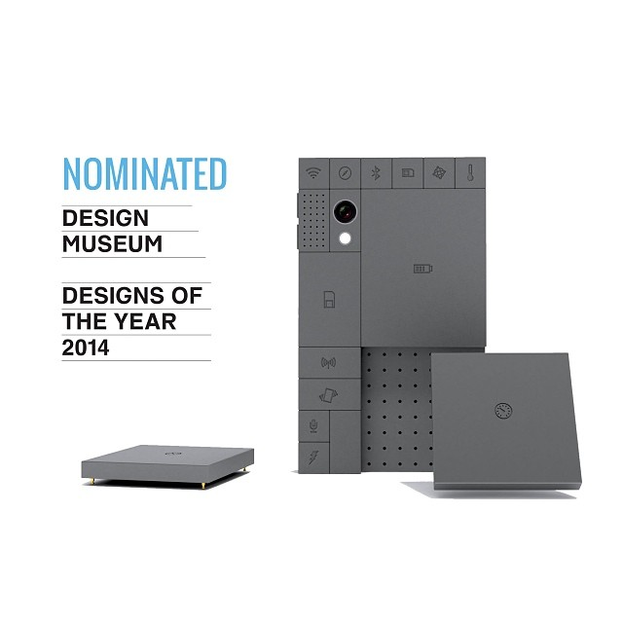

Slide 3

Phoneblocks adalah salah satu jenis smartphone yang sedang banyak di bicarakan saat ini , smartphone itu sendiri adalah perangkat keras yang memiliki banyak fiture dari telfon celuler , Menurut Williams & Sawyer (2011), smartphone adalah telepon selular dengan mikroprosesor, memori, layar dan modem bawaan. Smartphone merupakan ponsel multimedia yang menggabungkan fungsionalitas PC dan handset sehingga menghasilkan gadget yang mewah.

Slide 4
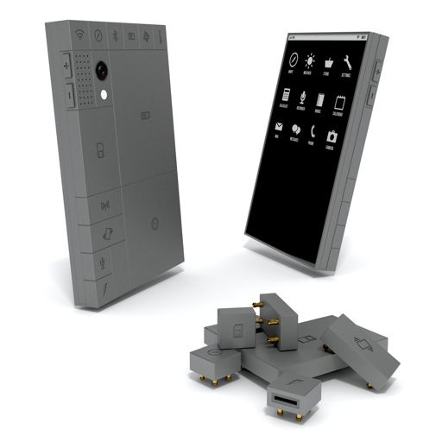
Sedangkan phonebloks itu sendiri adalah desain ponsel prototype yang unik seperti lego yang di ciptakan agar pengguna tidak mudah bosan dan tidak perlu membeli ponsel baru ketika ada komponen ponsel yang rusak. Pengguna bisa dengan cepat memodifikasi komponen ponsel sesuai dengan kebutuhannya. Selain itu phonebloks adalah konsep dimana pengguna ponsel akan menentukan sendiri bagian mana yang akan digunakan pada ponselnya.
Hal itu termasuk:
-prosesor
-storage,
-kamera.
-dan bagian lainnya.

Slide 5
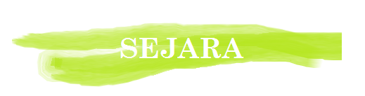
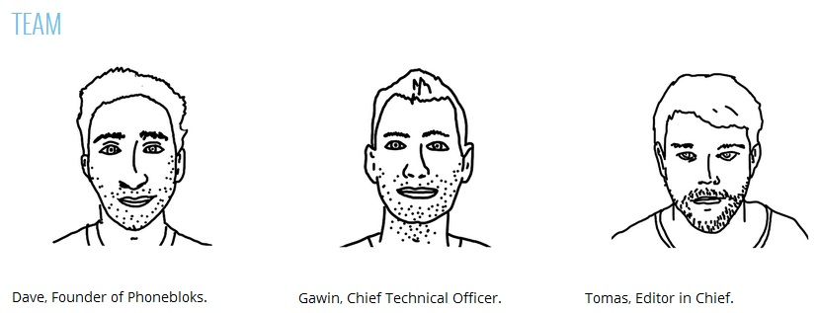
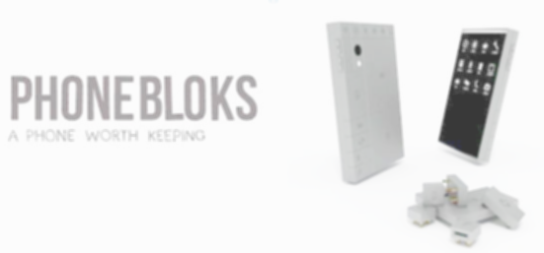
Phoneblocks di ciptakan pada tahun 2013 oleh Dave Hakes d, yang tujuannya adalah sederhana yaitu mencoba untuk membuat dunia lebih baik dengan membuat sesuatu.Tetapi bukan hanya dave yang menciptakan phonsel rakitan ini ia memiliki team yang mendisain ponsel phonebloks ini :

Slide 6

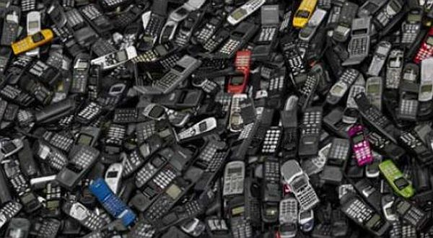
Dave Hakes dan teamnya menciptakan desain phonebloks ini yang bertujuan untuk ?
1. Mengurangi sampah elektronik dunia .
Karena jika salah satu fiture dari ponsel anda rusak anda tidak perlu membuang seluruh bagian ponsel, cukup menganti fiture-fiture yangdi inginkan untuk di perbaiki seperti lego pada phoneblock.

Slide 7
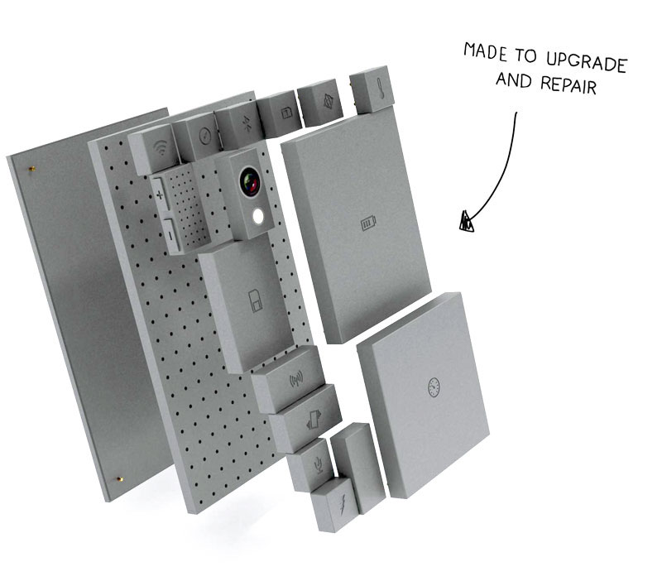
2. Merakit Handphone sesuai keinginan
Tak butuh waktu berjam-jam, karena pengguna cukup menggeser atau mengganti kamera dan fitur penganti keras lainnya.

Slide 8

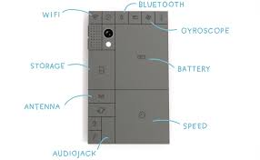
Phonebloks adalah konsep dimana pengguna ponsel akan menentukan sendiri bagian mana yang akan digunakan pada ponselnya. Hal itu termasuk: prosesor, storage, kamera, dan bagian lainnya. Phonebloks juga memungkinkan kita untuk bisa merancang ponsel secara custom, sesuai selera dan kebutuhan. Hal ini bisa membuat kita turut andil dalam mengurangi jumlah limbah elektronik yang terus meningkat setiap harinya.

Slide 9
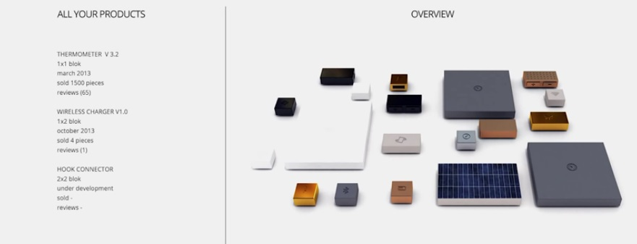
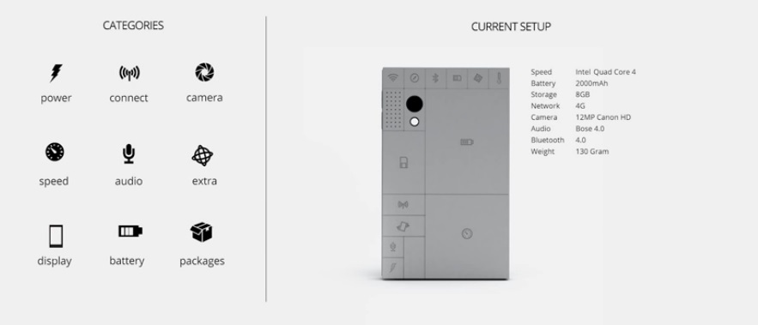

Slide 10

-Phonebloks tak mencari dana melainkan dukungan suara. Melalui Thunderclap,
-Phonebloks berencana untuk menyebarkan informasi mengenai konsep agar tersampaikan
-Phoneblock ini juga mencari dukungan dari media sosial seperti facebook, twitter, dan blog untuk mencari keuntungan .

Slide 11

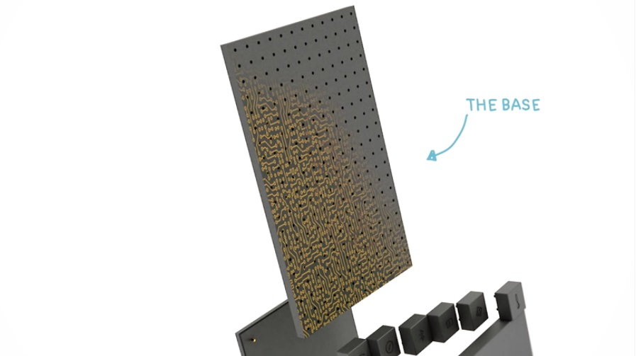
Cara kerja dari phonebloks ini adalah :
-Mengupgrade PC yang diaplikasikan ke smartphone menyerupai permainan lego.
-Setiap Phonebloks akan mempunyai motherboardnya sendiri yang terdiri dari lubang-lubang.

Slide 12
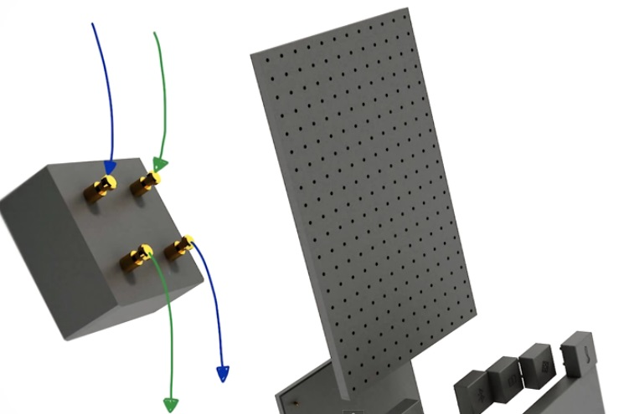

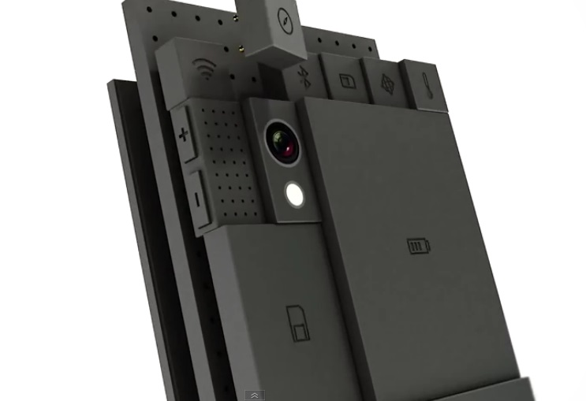
-Lubang-lubang inilah yang akan menjadi tempat untuk membentuk smartphone ini sesuai dengan kebutuhan .

Slide 13
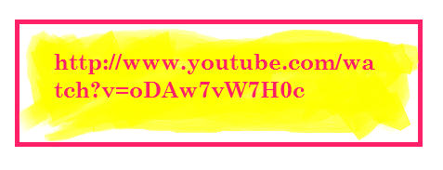
CHECK THIS !!

Slide 14

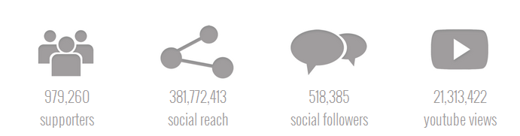
Dengan keunggulan yang di miliki oleh konsep smartphone Phoneblocks maka peminatnya pun sangat banyak dan dukugan untuk membuat smartphone seperti ini pun sangat banyak.

Slide 15

1. Show we want this phone
Ingin mengumpulkan sebanyak mungkin orang sebanyak mungkin dan acara dunia ada kebutuhan untuk sebuah ponsel layak disimpan.
2. Team up
Dari semua bunga yang kami dapatkan dari perusahaan yang berbeda di seluruh dunia kami ingin bekerja sama dengan perusahaan terbaik cocok.
3. Set up an online Platform
Untuk mendapatkan seluruh dunia yang terlibat dalam proyek ini kami ingin mendirikan sebuah platform online,
4. Develop a prototype
Bersama dengan mitra kami dan masukan dari komunitas online kami ingin mengembangkan prototipe pertama dari telepon modular ini, dengan berbagi secara online dan menggunakan umpan balik Anda dalam pengembangan.

Slide 16


Keungulan phoneblock dari smart phone lainnya adalah :
Pengguna bisa memilih sendiri blok mana yang ingin lebih diutamakan kegunaannya.
Susunannya juga bisa diubah sesuai ukuran blok dan lahan ponsel.
Jika terdapat kerusakan pada salah satu block, maka cukup di ganti dengan block lainnya tanda harus mengati semua fiture yang ada .

Slide 17

Kelemahan adalah Phonebloks saat ini masih ada dalam sebuah konsep. Belum di produksi sama sekali. Foundernya sedang memerlukan banyak dukungan dari user Android seperti kamu dan khalayak ramai. Dave berencana akan menunggu sampai calon pengguna benar-benar banyak. Dave juga sedang menantikan mitra perangkat keras untuk produksi ponsel inovatif ini.

Slide 18

Phonebloks hanyalah sebuah konsep yang di ciptakan dave, tapi semua itu mungkin saja benar-benar dapat direalisasikan, Sejauh ini perkembangan Phonebloks sangatlah nyata, Dan perusahaan smartphone Motorola sudah mulai tertarik terhadap konsep atau design dari phoneblocks tersebut , Motorola kemudian mengadopsi ide tersebut dan mempekerjakan aktor dibalik Phoneblocks tersebut untuk menciptakan "Project Ara" dimana konsep nya sama dengan phoneblocks tersebut

Slide 19
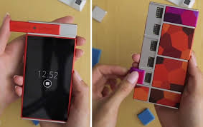
Menurut Gold, J. (2013) Motorola mengatakan bahwa idenya adalah untuk membawa estetika terbuka untuk perangkat mobile. Motorola bekerjasama denga Phoneblok untuk membangun project Ara ini. Phoneblok, kebetulan atau tidak, telah difokuskan pada hari ini sebagai puncak dari kampanye media sosial yang terkoordinasi.

Slide 20

Phoneblok adalah smartphone yang terbuat dari komponen terpisah yang dapat dipasang secara bersama-sama. Setiap komponen memiliki fungsi tersendiri, termasuk Bluetooth, jaringan WiFi, kamera, layar baru, dan kapasitas penyimpanan. Ketika salah satu komponen rusak atau di-upgrade, Anda dapat menggantinya dengan komponen yang lain yang lain.
Komponen-komponen itu diberi nama blok. Masing-masing blok bisa melekat pada dasar ponsel bagian belakang yang berlubang. Lubang-lubang di belakang ponsel berisi koneksi listrik yang

Slide 21

Gold, J. (2013). Motorola wants you to build your own smartphone with Project Ara: Is the age of the modular smartphone here already? Proquest.
Williams, B. K., & Sawyer, S. C. (2011). Using Information Technology: A Practical Introduction to Computers & Communications. New York: McGraw-Hill.

